Slide 1
第四章 数据库安全性

Slide 2
数据库安全性
一、数据库破坏类型
System Failure;
Concurrency Execution引起数据不一致；
人为破坏；
对数据操作引入的数据错误。
二、各种类型的保护措施
System Failure——故障恢复；
Concurrency Execution引起数据不一致——并发控制；
人为破坏——数据库安全；
对数据操作引入的数据错误——数据库完整性。

Slide 3
数据库安全性
问题的提出
数据库的一大特点是数据可以共享
数据共享必然带来数据库的安全性问题
数据库系统中的数据共享不能是无条件的共享
例： 军事秘密、国家机密、新产品实验数据、市场需求分析、市场营销策略、销售计划、客户档案、医疗档案、银行储蓄数据
数据库安全性

Slide 4
数据库安全性（续）
什么是数据库的安全性
指保护数据库以防止不合法使用所造成的数据泄露、更改或破坏 。
什么是数据的保密
指用户合法地访问到机密数据后能否对这些数据保密
通过制定法律道德准则和政策法规来保证
系统安全保护措施是否有效是数据库系统主要的性能指标之一。

Slide 5
目录
1
2
3
数据库安全性概述
数据库安全性控制
视图机制
数据库的不安全因素
安全标准简介
用户身份鉴别
存取控制
自主存取控制方法
授权：授予与收回
数据库角色
强制存取控制方法
4
5
6
审计
数据加密
其他安全性保护

Slide 6
4.1.1 数据库的不安全因素
1.非授权用户对数据库的恶意存取和破坏
一些黑客（Hacker）和犯罪分子在用户存取数据库时猎取用户名和用户口令，然后假冒合法用户偷取、修改甚至破坏用户数据。
数据库管理系统提供的安全措施主要包括用户身份鉴别、存取控制和视图等技术。

Slide 7
4.1.1 数据库的不安全因素
2.数据库中重要或敏感的数据被泄露
黑客和敌对分子千方百计盗窃数据库中的重要数据，一些机密信息被暴露。
数据库管理系统提供的主要技术有强制存取控制、数据加密存储和加密传输等。
审计日志分析
Notes:
数据库审计（简称DBAudit）能够实时记录网络上的数据库活动，对数据库操作进行细粒度审计的合规性管理，对数据库遭受到的风险行为进行告警，对攻击行为进行阻断。它通过对用户访问数据库行为的记录、分析和汇报，用来帮助用户事后生成合规报告、事故追根溯源，同时加强内外部数据库网络行为记录，提高数据资产安全。

Slide 8
4.1.1 数据库的不安全因素
3.安全环境的脆弱性
数据库的安全性与计算机系统的安全性紧密联系
计算机硬件、操作系统、网络系统等的安全性
建立一套可信（Trusted）计算机系统的概念和标准

Slide 9
4.1.2 安全标准简介
Department of Defense
1985年美国国防部（DoD）计算机安全保密中心正式颁布《DoD可信计算机系统评估准则》（简称TCSEC、DoD85或橙皮书）
不同国家建立在TCSEC概念上的评估准则(推出TCSEC后的10年间）
欧洲的信息技术安全评估准则（ITSEC）
加拿大的可信计算机产品评估准则（CTCPEC）
美国的信息技术安全联邦标准（FC）
Trusted Computer System Evaluation Criteria
Information Technology Security Evaluation Criteria
Canadian Trusted Computer Producte Evaluation Criteria
Federal Criteria
Notes:
数据库漏扫、数据库加密、数据库防火墙、数据脱敏、数据库安全审计系统

Slide 10
4.1.2 安全标准简介
1993年，CTCPEC、FC、TCSEC和ITSEC联合行动，解决原标准中概念和技术上的差异，称为CC（Common Criteria）项目（通用准则）
1999年 CC V2.1版被ISO采用为国际标准
2001年 CC V2.1版被我国采用为国家标准
目前CC已基本取代了TCSEC，成为评估信息产品安全性的主要标准。

Slide 11
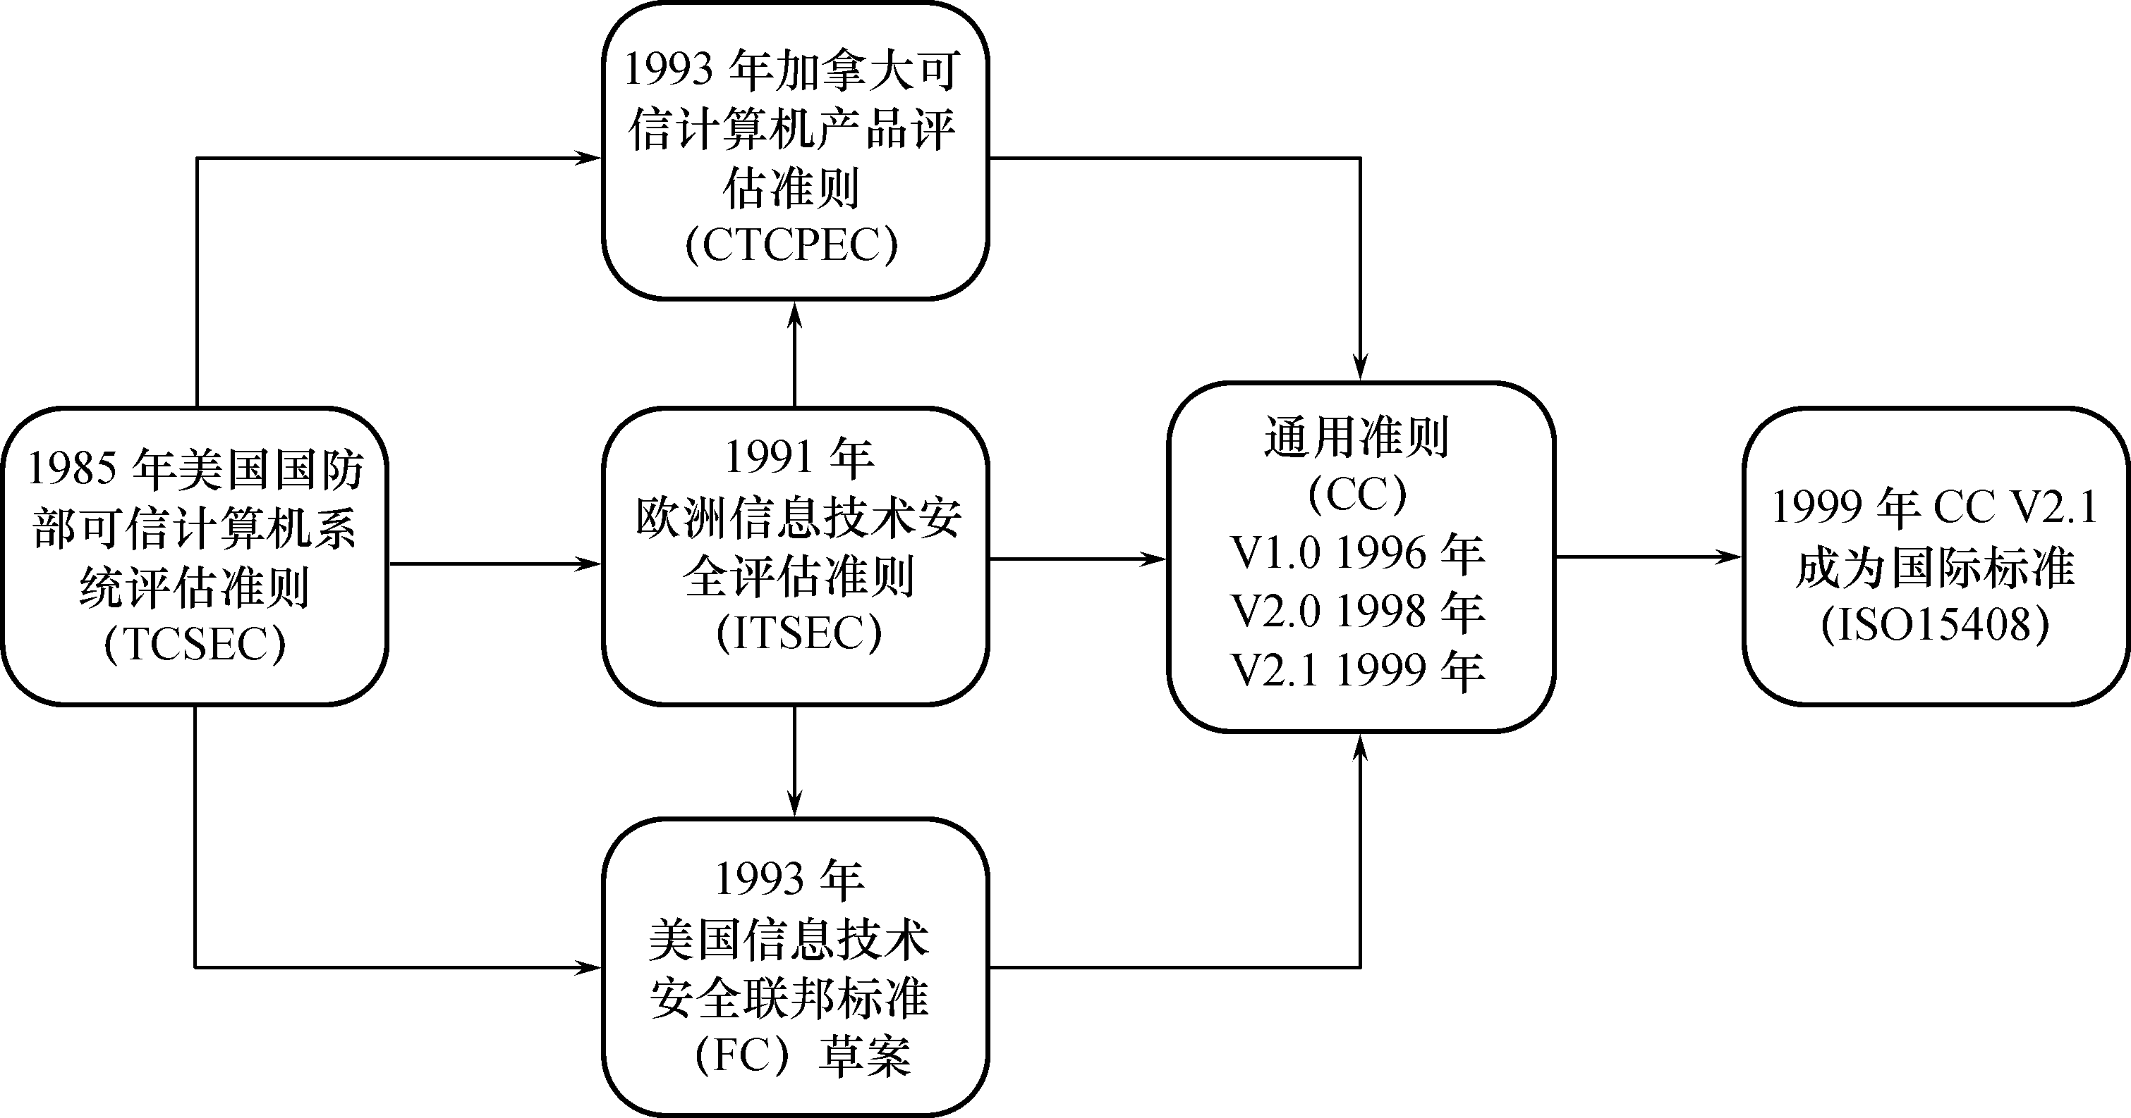
4.1.2 安全标准简介
信息安全标准的发展历史

Slide 12
4.1.2 安全标准简介——TCSEC标准
National Computer Security Center
1991年4月美国NCSC（国家计算机安全中心）颁布了《可信计算机系统评估标准关于可信数据库系统的解释》（ TCSEC/Trusted Database Interpretation 简称TDI）
TDI又称紫皮书。它将TCSEC扩展到数据库管理系统
TDI中定义了数据库管理系统的设计与实现中需满足和用以进行安全性级别评估的标准

Slide 13
4.1.2 安全标准简介——TCSEC标准
TCSEC/TDI标准的基本内容
TCSEC/TDI，从四个方面来描述安全性级别划分的指标
安全策略
责任
保证
文档

Slide 14
4.1.2 安全标准简介——TCSEC标准
TCSEC/TDI安全级别划分
4组7个等级
安 全 级 别
定 义
A1
验证设计（Verified Design）
B3
安全域（Security Domains）
B2
结构化保护（Structural Protection）
B1
标记安全保护（Labeled Security Protection）
C2
受控的存取保护（Controlled Access Protection）
C1
自主安全保护（Discretionary Security Protection）
D
最小保护（Minimal Protection）

Slide 15
4.1.2 安全标准简介——TCSEC标准
TCSEC/TDI安全级别划分
4组（division）7个等级
D
C（C1，C2）
B（B1，B2，B3）
A（A1）
按系统可靠或可信程度逐渐增高
各安全级别之间具有一种偏序向下兼容的关系，即较高安全性级别提供的安全保护要包含较低级别的所有保护要求，同时提供更多或更完善的保护能力

Slide 16
4.1.2 安全标准简介——TCSEC标准
D级
将一切不符合更高标准的系统均归于D组
典型例子
DOS是安全标准为D的操作系统，DOS在安全性方面几乎没有什么专门的机制来保障
Windows 3.x
Windows 95(不在工作组方式中)

Slide 17
4.1.2 安全标准简介——TCSEC标准
C1级
非常初级的自主安全保护
能够实现对用户和数据的分离，进行自主存取控制（ Discretionary Access Control , DAC），保护或限制用户权限的传播。
现有的商业系统稍作改进即可满足
某些UNIX
Novell 3.x或更高版本
部分Windows NT

Slide 18
4.1.2 安全标准简介——TCSEC标准
C2级
安全产品的最低档次
提供受控的存取保护，将C1级的DAC进一步细化，以个人身份注册负责，并实施审计和资源隔离
达到C2级的产品在其名称中往往不突出“安全”（Security）这一特色
典型例子
Windows 2000、 Windows XP
Oracle 7

Slide 19
4.1.2 安全标准简介——TCSEC标准
B1级
标记安全保护。“安全”（Security）或“可信的” （Trusted）产品。
对系统的数据加以标记，对标记的主体和客体实施强制存取控制（MAC）、审计等安全机制
典型例子
操作系统
惠普公司的HP-UX BLS 系列
数据库
Oracle公司的Trusted Oracle 系列
Sybase公司的Secure SQL Server 系列

Slide 20
4.1.2 安全标准简介——TCSEC标准
B2级
结构化保护
建立形式化的安全策略模型并对系统内的所有主体和客体实施DAC和MAC

Slide 21
4.1.2 安全标准简介——TCSEC标准
B3级
安全域
该级的TCB必须满足访问监控器的要求，审计跟踪能力更强，并提供系统恢复过程
A1级
验证设计，即提供B3级保护的同时给出系统的形式化设计说明和验证以确信各安全保护真正实现。

Slide 22
4.1.2 安全标准简介——CC
CC
提出国际公认的表述信息技术安全性的结构
把信息产品的安全要求分为
安全功能要求：用以规范产品和系统的安全行为
安全保证要求：解决如何正确有效地实施这些功能

Slide 23
4.1.2 安全标准简介——CC
CC文本组成
简介和一般模型
有关术语、基本概念和一般模型以及与评估有关的一些框架
安全功能要求
列出了一系列类、子类和组件(安全要求的最小构建块)
11类-66子类-135组件
安全保证要求
列出了一系列保证类、子类和组件（7类-26子类-74组件）
提出了评估保证级（Evaluation Assurance Level，EAL），从EAL1至EAL7共分为七级

Slide 24
4.1.2 安全标准简介——CC
CC评估保证级（EAL）划分
评估保证级 | 定 义 | TCSEC安全级别（近似相当）
EAL1 | 功能测试（functionally tested）
EAL2 | 结构测试（structurally tested） | C1
EAL3 | 系统地测试和检查（methodically tested and checked） | C2
EAL4 | 系统地设计、测试和复查（methodically designed， tested， and reviewed） | B1
EAL5 | 半形式化设计和测试（semiformally designed and tested） | B2
EAL6 | 半形式化验证的设计和测试（semiformally verified design and tested） | B3
EAL7 | 形式化验证的设计和测试（formally verified design and tested） | A1

Slide 25
目录
1
2
3
数据库安全性概述
数据库安全性控制
视图机制
数据库的不安全因素
安全标准简介
用户身份鉴别
存取控制
自主存取控制方法
授权：授予与收回
数据库角色
强制存取控制方法
4
5
6
审计
数据加密
其他安全性保护

Slide 26
4.2 数据库安全性控制
非法使用数据库的情况
用户编写一段合法程序绕过DBMS及其授权机制，通过操作系统直接存取，修改或备份数据库中的数据
直接或编写应用程序执行非授权操作
通过多次合法查询数据库从中推导出一些保密数据
例：某数据库应用系统禁止查询单个人的工资，但允许查任意一组人的平均工资，用户甲想了解张三的工资，于是他：首先查询包括张三在内的一组人的平均工资，然后查用自己替换张三后这组人的平均工资，从而推导出张三的工资。

Slide 27
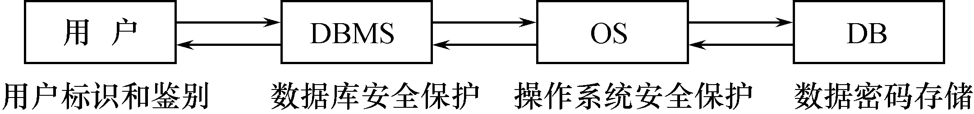
4.2 数据库安全性控制
计算机系统中，安全措施是一级一级层层设置
系统根据用户标识鉴定用户身份，合法用户才准许进入计算机系统
数据库管理系统还要进行存取控制，只允许用户执行合法操作
操作系统有自己的保护措施
数据以密码形式存储到数据库中

Slide 28
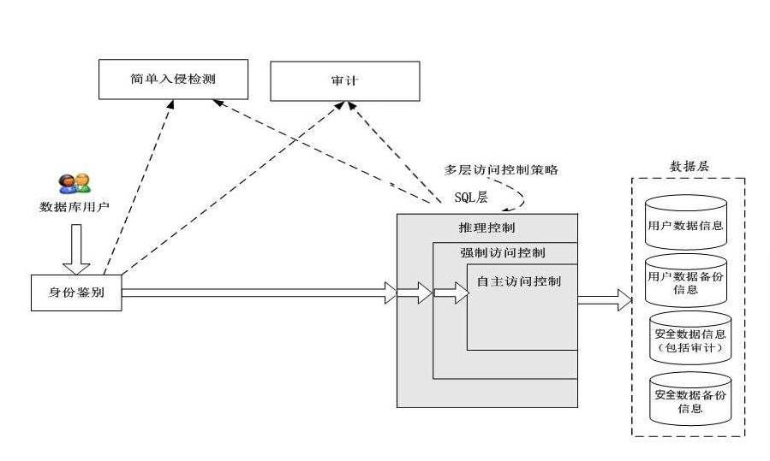
4.2 数据库安全性控制
设置简单入侵检测规则，对异常用户行为进行检测和处理
配置审计规则，对用户访问行为和系统关键操作进行审计
数据库管理系统安全性控制模型

Slide 29
4.2 数据库安全性控制
数据库安全性控制的常用方法
用户标识和鉴定
存取控制
视图
审计
数据加密

Slide 30
4.2.1 用户身份鉴别
用户身份鉴别（Identification & Authentication）
系统提供的最外层安全保护措施
用户标识：由用户名和用户标识号组成（用户标识号在系统整个生命周期内唯一）

Slide 31
4.2.1 用户身份鉴别
用户身份鉴别的方法
1.静态口令鉴别
静态口令一般由用户自己设定，这些口令是静态不变的
2.动态口令鉴别
口令是动态变化的，每次鉴别时均需使用动态产生的新口令登录数据库管理系统，即采用一次一密的方法
3.生物特征鉴别
通过生物特征进行认证的技术，生物特征如指纹、虹膜和掌纹等
4.智能卡鉴别
智能卡是一种不可复制的硬件，内置集成电路的芯片，具有硬件加密功能

Slide 32
4.2.2 存取控制
存取控制机制组成
定义用户权限，并将用户权限登记到数据字典中
用户对某一数据对象的操作权力称为权限
DBMS提供适当的语言来定义用户权限，存放在数据字典中，称做安全规则或授权规则
合法权限检查
用户发出存取数据库操作请求
DBMS查找数据字典，进行合法权限检查
用户权限定义和合法权检查机制一起组成了数据库管理系统的存取控制子系统

Slide 33
4.2.2 存取控制
常用存取控制方法
自主存取控制（Discretionary Access Control ，简称DAC）
C2级
用户对不同的数据对象有不同的存取权限
不同的用户对同一对象也有不同的权限
用户还可将其拥有的存取权限转授给其他用户

Slide 34
4.2.2 存取控制
常用存取控制方法
强制存取控制（Mandatory Access Control，简称 MAC）
B1级
每一个数据对象被标以一定的密级
每一个用户也被授予某一个级别的许可证
对于任意一个对象，只有具有合法许可证的用户才可以存取

Slide 35
4.2.3 自主存取控制方法
通过 SQL 的GRANT 语句和REVOKE 语句实现
用户权限组成
数据对象
操作类型
定义用户存取权限：定义用户可以在哪些数据库对象上进行哪些类型的操作
定义存取权限称为授权

Slide 36
4.3.4 创建数据库用户(Mysql)
CREATE USER 'username'@'host' IDENTIFIED BY 'password';
例：
CREATE USER ‘U1'@'localhost' IDENTIFIED BY '123456';
CREATE USER ‘U1'@'%' IDENTIFIED BY '123456';
Mysql的用户体系：
host：你从哪儿来？
user：你是谁？
password：你的密码是多少？
Notes:
select host,user,authentication_string from mysql.user;

Slide 37
4.2.3 自主存取控制方法
关系数据库系统中存取控制对象
对象类型 | 对象 | 操 作 类 型
数据库 模式 | 模式 | CREATE SCHEMA
 | 基本表 | CREATE TABLE，ALTER TABLE
 | 视图 | CREATE VIEW
 | 索引 | CREATE INDEX
数据 | 基本表和视图 | SELECT，INSERT，UPDATE，DELETE，REFERENCES， ALL PRIVILEGES
 | 属性列 | SELECT，INSERT，UPDATE， REFERENCES，ALL PRIVILEGES

Slide 38
4.2.4 授权：授予与回收
1.GRANT
GRANT语句的一般格式：
GRANT <权限>[,<权限>]...
ON <对象类型> <对象名>[,<对象类型> <对象名>]…
TO <用户>[,<用户>]...
[WITH GRANT OPTION];
语义：将对指定操作对象的指定操作权限授予指定的用户
覆盖！

Slide 39
4.2.4 授权：授予与回收
发出GRANT：
数据库管理员
数据库对象创建者（即属主Owner）
拥有该权限的用户
接受权限的用户
一个或多个具体用户
PUBLIC（即全体用户）

Slide 40
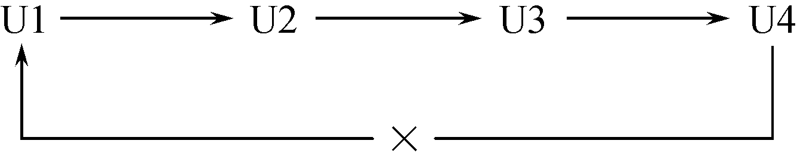
4.2.4 授权：授予与回收
WITH GRANT OPTION子句:
指定：可以再授予
没有指定：不能传播
不允许循环授权
被授权者不能把权限再授回给授权者或其祖先

Slide 41
4.2.4 授权：授予与回收
[例1] 把查询Student表权限授给用户U1
GRANT SELECT
ON Student
TO 'u1'@'localhost';

Slide 42
4.2.4 授权：授予与回收
[例2] 把对Student表和Course表的全部权限授予用户U2和U3
GRANT ALL --PRIVILIGES
ON Student,Course
TO U2,U3;

Slide 43
4.2.4 授权：授予与回收
[例3] 把对表SC的查询权限授予所有用户
GRANT SELECT
ON SC
TO PUBLIC;

Slide 44
4.2.4 授权：授予与回收
[例4] 把查询Student表和修改学生学号的权限授给用户U4
GRANT UPDATE(Sno), SELECT
ON Student
TO U4;
对属性列的授权时必须明确指出相应属性列名

Slide 45
4.2.4 授权：授予与回收
[例5] 把对表SC的INSERT权限授予U5用户，并允许他再将此权限授予其他用户
GRANT INSERT
ON SC
TO U5
WITH GRANT OPTION;

Slide 46
4.2.4 授权：授予与回收
执行例5后，U5不仅拥有了对表SC的INSERT权限，还可以传播此权限：
[例6] GRANT INSERT
ON SC
TO U6
WITH GRANT OPTION;
同样，U6还可以将此权限授予U7：
[例7] GRANT INSERT
ON SC
TO U7;
但U7不能再传播此权限。

Slide 47
4.2.4 授权：授予与回收
执行了例1~例7语句后学生-课程数据库中的用户权限定义表
授权用户名 | 被授权用户名 | 数据库对象名 | 允许的操作类型 | 能否转授权
DBA | U1 | 关系Student | SELECT | 不能
DBA | U2 | 关系Student | ALL | 不能
DBA | U2 | 关系Course | ALL | 不能
DBA | U3 | 关系Student | ALL | 不能
DBA | U3 | 关系Course | ALL | 不能
DBA | PUBLIC | 关系SC | SELECT | 不能
DBA | U4 | 关系Student | SELECT | 不能
DBA | U4 | 属性列Student.Sno | UPDATE | 不能
DBA | U5 | 关系SC | INSERT | 能
U5 | U6 | 关系SC | INSERT | 能
U6 | U7 | 关系SC | INSERT | 不能
Notes:
show grants for U1

Slide 48
4.2.4 授权：授予与回收
2.REVOKE
授予的权限可以由数据库管理员或其他授权者用REVOKE语句收回
REVOKE语句的一般格式为：
REVOKE <权限>[,<权限>]...
ON <对象类型> <对象名>[,<对象类型><对象名>]…
FROM <用户>[,<用户>]...[CASCADE | RESTRICT];
//mysql无法级联回收，SQL server可以

Slide 49
4.2.4 授权：授予与回收
[例8] 把用户U4修改学生学号的权限收回
REVOKE UPDATE(Sno)
ON Student
FROM U4;

Slide 50
4.2.4 授权：授予与回收
[例9] *收回所有用户对表SC的查询权限
REVOKE SELECT
ON SC
FROM PUBLIC;

Slide 51
4.2.4 授权：授予与回收
[例10] 把用户U5对SC表的INSERT权限收回
REVOKE INSERT
ON SC
FROM 'u5'@'localhost CASCADE;
SQLServer中，将用户U5的INSERT权限收回的时候应该使用CASCADE，否则拒绝执行该语句，但mysql不影响，因为Mysql无CASCADE语句
如果U6或U7还从其他用户处获得对SC表的INSERT权限，则他们仍具有此权限，系统只收回直接或间接从U5处获得的权限

Slide 52
4.2.4 授权：授予与回收
执行例8~10语句后学生-课程数据库中的用户权限定义表
授权用户名 | 被授权用户名 | 数据库对象名 | 允许的操作类型 | 能否转授权
DBA | U1 | 关系Student | SELECT | 不能
DBA | U2 | 关系Student | ALL | 不能
DBA | U2 | 关系Course | ALL | 不能
DBA | U3 | 关系Student | ALL | 不能
DBA | U3 | 关系Course | ALL | 不能
DBA | U4 | 关系Student | SELECT | 不能

Slide 53
4.2.4 授权：授予与回收
数据库管理员：
拥有所有对象的所有权限
根据实际情况不同的权限授予不同的用户
用户：
拥有自己建立的对象的全部的操作权限
可以使用GRANT，把权限授予其他用户
被授权的用户
如果具有“继续授权”的许可，可以把获得的权限再授予其他用户
所有授予出去的权力在必要时又都可用REVOKE语句收回

Slide 54
4.2.4 授权：授予与回收
3.创建数据库模式的权限
由数据库管理员在创建用户时实现
CREATE USER语句格式
CREATE USER <username>
[WITH][DBA|RESOURCE|CONNECT];
注：
CREATE USER不是SQL标准，各个系统的实现相差甚远

Slide 55
4.2.4 授权：授予与回收
CREATE USER语句格式说明
只有系统的超级用户才有权创建一个新的数据库用户
新创建的数据库用户有三种权限：
CONNECT、RESOURCE和DBA
如没有指定创建的新用户的权限，默认该用户拥有CONNECT权限。拥有CONNECT权限的用户不能创建新用户，不能创建模式，也不能创建基本表，只能登录数据库

Slide 56
4.2.4 授权：授予与回收
CREATE USER语句格式说明（续）
拥有RESOURCE权限的用户能创建基本表和视图，成为所创建对象的属主。但不能创建模式，不能创建新的用户
拥有DBA权限的用户是系统中的超级用户，可以创建新的用户、创建模式、创建基本表和视图等；DBA拥有对所有数据库对象的存取权限，还可以把这些权限授予一般用户

Slide 57
4.2.4 授权：授予与回收
拥有的权限 | 可否执行的操作
 | CREATE USER | CREATE SCHEMA | CREATE TABLE | 登录数据库 ，执行数据查询和操纵
DBA | 可以 | 可以 | 可以 | 可以
RESOURCE | 不可以 | 不可以 | 可以 | 可以
CONNECT | 不可以 | 不可以 | 不可以 | 可以，但必须拥有相应权限

Slide 58
4.2.4 授权：授予与回收
SQLServer
新建登录——使用该登录名，用户获得对当前数据库服务器的连接权
CREATE LOGIN wyj
WITH PASSWORD='123'
新建登录名下的某数据库用户——用户获得已连接数据库服务器下某一数据库的访问权
USE JWGL
CREATE USER wyj FOR LOGIN wyj

Slide 59
4.2.5 数据库角色(5.8/8.0)
数据库角色：被命名的一组与数据库操作相关的权限
角色是权限的集合
可以为一组具有相同权限的用户创建一个角色
简化授权的过程
222.31.67.203（Host）
Student（Role）

Slide 60
4.2.5 数据库角色
1.角色的创建
CREATE ROLE <角色名>
刚创建的角色是空的
2.给角色授权
GRANT <权限>[,<权限>]…
ON <对象类型>对象名
TO <角色>[,<角色>]…

Slide 61
4.2.5 数据库角色
3.将一个角色授予其他的角色或用户
GRANT <角色1>[,<角色2>]…
TO <角色3>[,<用户1>]…
[WITH ADMIN OPTION]
该语句把角色授予某用户，或授予另一个角色
授予者是角色的创建者或拥有在这个角色上的ADMIN OPTION
指定了WITH ADMIN OPTION则获得某种权限的角色或用户还可以把这种权限授予其他角色
一个角色的权限：直接授予这个角色的全部权限加上其他角色
授予这个角色的全部权限

Slide 62
4.2.5 数据库角色
4.角色权限的收回
REVOKE <权限>[,<权限>]…
ON <对象类型> <对象名>
FROM <角色>[,<角色>]…
用户可以回收角色的权限，从而修改角色拥有的权限
REVOKE执行者是
角色的创建者
拥有在这个（些）角色上的ADMIN OPTION

Slide 63
4.2.5 数据库角色
[例11] 通过角色来实现将一组权限授予一个用户。
步骤如下：
（1）首先创建一个角色 R1
CREATE ROLE R1;
（2）然后使用GRANT语句，使角色R1拥有Student表的 SELECT、UPDATE、INSERT权限
GRANT SELECT, UPDATE, INSERT
ON Student
TO R1;
Notes:
SHOW GRANTS FOR ‘u1'@'%' USING R1;

Slide 64
4.2.5 数据库角色
（3）将这个角色授予王平，张明，赵玲。使他们具有角色R1所包含的全部权限
GRANT R1
TO 王平,张明,赵玲;
（4） 可以一次性通过R1来回收王平的这3个权限
REVOKE R1
FROM 王平;
角色这个地方要注意，sql server的做法有点不太一样
Notes:
exec sp_addrolemember ‘R1',‘u1'

Slide 65
4.2.5 数据库角色
[例12] 角色的权限修改
GRANT DELETE
ON Student
TO R1;
使角色R1在原来的基础上增加了Student表的DELETE 权限
[例13]
REVOKE SELECT
ON Student
FROM R1；
使R1减少了SELECT权限

Slide 66
自主存取控制缺点
可能存在数据的“无意泄露”
原因：这种机制仅仅通过对数据的存取权限来进行安全控制，而数据本身并无安全性标记
解决：对系统控制下的所有主客体实施强制存取控制策略

Slide 67
目录
1
2
3
数据库安全性概述
数据库安全性控制
视图机制
数据库的不安全因素
安全标准简介
用户身份鉴别
存取控制
自主存取控制方法
授权：授予与收回
数据库角色
强制存取控制方法
4
5
6
审计
数据加密
其他安全性保护

Slide 68
4.4 审计
什么是审计
启用一个专用的审计日志（Audit Log）
将用户对数据库的所有操作记录在上面
审计员利用审计日志监控数据库中的各种行为，找出非法存取数据的人、时间和内容
C2以上安全级别的DBMS必须具有审计功能
Notes:
数据库安全技术主要包括：数据库漏扫、数据库加密、数据库防火墙、数据脱敏、数据库安全审计系统。

Slide 69
4.4 审计
审计功能的可选性
审计很费时间和空间
DBA可以根据应用对安全性的要求，灵活地打开或关闭审计功能
审计功能主要用于安全性要求较高的部门

Slide 70
4.4 审计
1.审计事件
服务器事件
审计数据库服务器发生的事件
系统权限
对系统拥有的结构或模式对象进行操作的审计
要求该操作的权限是通过系统权限获得的
语句事件
对SQL语句，如DDL、DML、DQL及DCL语句的审计
模式对象事件
对特定模式对象上进行的SELECT或DML操作的审计

Slide 71
4.4 审计
2.审计功能
基本功能
提供多种审计查阅方式提供多种审计查阅方式
多套审计规则：一般在初始化设定
提供审计分析和报表功能
审计日志管理功能
防止审计员误删审计记录，审计日志必须先转储后删除
对转储的审计记录文件提供完整性和保密性保护
只允许审计员查阅和转储审计记录，不允许任何用户新增和修改审计记录等
提供查询审计设置及审计记录信息的专门视图

Slide 72
目录
1
2
3
数据库安全性概述
数据库安全性控制
视图机制
数据库的不安全因素
安全标准简介
用户身份鉴别
存取控制
自主存取控制方法
授权：授予与收回
数据库角色
强制存取控制方法
4
5
6
审计
数据加密
其他安全性保护

Slide 73
4.5 数据加密
数据加密
防止数据库中数据在存储和传输中失密的有效手段
加密的基本思想
根据一定的算法将原始数据—明文（Plain text）变换为不可直接识别的格式­—密文（Cipher text）
加密方法
存储加密
传输加密

Slide 74
4.5 数据加密
存储加密
透明存储加密
内核级加密保护方式，对用户完全透明
将数据在写到磁盘时对数据进行加密，授权用户读取数据时再对其进行解密
数据库的应用程序不需要做任何修改，只需在创建表语句中说明需加密的字段即可
内核级加密方法: 性能较好，安全完备性较高
非透明存储加密
通过多个加密函数实现

Slide 75
4.5 数据加密
传输加密
链路加密
在链路层进行加密
传输信息由报头和报文两部分组成
报文和报头均加密
端到端加密
在发送端加密，接收端解密
只加密报文不加密报头
所需密码设备数量相对较少，容易被非法监听者发现并从中获取敏感信息

Slide 76


4.5 数据加密
第一步：创建可信连接
第二步：确认通信双方端点的可靠性
第三步：协商加密算法和密钥
第四步：可信传输数据
第五步：关闭可信连接
可
信
通
讯
模
块
可
信
通
讯
模
块
用户
数据库服务器
数据库管理系统可信传输示意图

Slide 77
4.5 数据加密
基于安全套接层协议SSL传输方案的实现思路：
（1）确认通信双方端点的可靠性
采用基于数字证书的服务器和客户端认证方式
通信时均首先向对方提供己方证书，然后使用本地的CA 信任列表和证书撤销列表对接收到的对方证书进行验证
（2）协商加密算法和密钥
确认双方端点的可靠性后，通信双方协商本次会话的加密算法与密钥

Slide 78
4.5 数据加密
（3）可信数据传输
业务数据在被发送之前将被用某一组特定的密钥进行加密和消息摘要计算，以密文形式在网络上传输
当业务数据被接收的时候，需用相同一组特定的密钥进行解密和摘要计算

Slide 79
目录
1
2
3
数据库安全性概述
数据库安全性控制
视图机制
数据库的不安全因素
安全标准简介
用户身份鉴别
存取控制
自主存取控制方法
授权：授予与收回
数据库角色
强制存取控制方法
4
5
6
审计
数据加密
其他安全性保护

Slide 80
4.6 其他安全性保护
推理控制
处理强制存取控制未解决的问题
避免用户利用能够访问的数据推知更高密级的数据
常用方法
基于函数依赖的推理控制
基于敏感关联的推理控制
隐蔽信道
处理强制存取控制未解决的问题

Slide 81
4.6 其他安全性保护
数据隐私保护
描述个人控制其不愿他人知道或他人不便知道的个人数据的能力
范围很广：数据收集、数据存储、数据处理和数据发布等各个阶段

Slide 82
4.7 小结
数据的共享日益加强，数据的安全保密越来越重要。
数据库管理系统是管理数据的核心，因而其自身必须具有一整套完整而有效的安全性机制。
实现数据库系统安全性的技术和方法
用户身份鉴别
存取控制技术：自主存取控制和强制存取控制
视图技术
审计技术
数据加密存储和加密传输

